Slide 1

CHƯƠNG TRÌNH DẠY HỌC TRÊN TRUYỀN HÌNH
MÔN TOÁN 8

Slide 2
Tóm tắt các bước giải bài toán
bằng cách lập phương trình
Bước 1. Lập phương trình:
- Chọn ẩn số và đặt điều kiện thích hợp cho ẩn số;
- Biểu diễn các đại lượng chưa biết theo ẩn và các đại lượng đã biết;
- Lập phương trình biểu thị mối quan hệ giữa các đại lượng.
Bước 2. Giải phương trình.
Bước 3. Trả lời: Kiểm tra xem trong các nghiệm của phương trình, nghiệm nào thỏa mãn điều kiện của ẩn, nghiệm nào không, rồi kết luận.

Slide 3
Bài 1. Hàng ngày, Tuấn đi xe đạp từ nhà đến trường với vận tốc 12km/h. Sáng nay, vì ngủ quên nên Tuấn xuất phát chậm 2 phút. Tuấn nhẩm tính, để đến trường đúng giờ như mọi ngày, Tuấn phải đi với vận tốc 15km/h. Tính quãng đường từ nhà Tuấn đến trường.
Giải
Quãng đường = Vận tốc × Thời gian
Đổi: 2 phút = giờ.
Gọi quãng đường từ nhà Tuấn đến trường là (km)
(ĐK: ).
Thời gian Tuấn đi từ nhà đến trường hàng ngày là (h).
Thời gian Tuấn đi từ nhà đến trường hôm nay là (h).
Hôm nay Tuấn xuất phát chậm hơn hàng ngày giờ, nên ta có phương trình:
Giải phương trình:
Vậy quãng đường từ nhà Tuấn đến trường dài 2 (km).
(TMĐK)

Slide 4
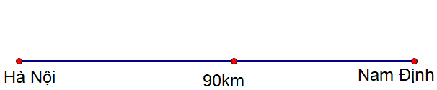

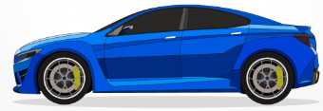
Bài 2. Một xe máy khởi hành từ Hà Nội đi Nam Định với vận tốc 35km/h. Sau đó 24 phút, trên cùng tuyến đường đó, một ô tô xuất phát từ Nam Định đi Hà Nội với vận tốc 45km/h. Biết quãng đường Nam Định – Hà Nội dài 90km. Hỏi sau bao lâu, kể từ khi xe máy khởi hành, hai xe gặp nhau?
Quãng đường = Vận tốc × Thời gian
Hai xe chuyển động ngược chiều
v = 35km/h
v = 45km/h
Đến khi gặp nhau, tổng quãng đường hai xe đi được bằng quãng đường Hà Nội – Nam Định
 | Vận tốc (km/h) | Thời gian (h) | Quãng đường (km)
Xe máy
Ô tô
Notes:
Phân tích cách lập bảng => 3 cột là Vận tốc, Thời gian, Quãng đường + 2 dòng: Xe máy

Slide 5
Bài 2. Một xe máy khởi hành từ Hà Nội đi Nam Định với vận tốc 35km/h. Sau đó 24 phút, trên cùng tuyến đường đó, một ô tô xuất phát từ Nam Định đi Hà Nội với vận tốc 45km/h. Biết quãng đường Nam Định – Hà Nội dài 90km. Hỏi sau bao lâu, kể từ khi xe máy khởi hành, hai xe gặp nhau?
Giải
Đổi: 24 phút = giờ.
Gọi thời gian xe máy đi từ Hà Nội đến khi gặp ô tô là (h)
(ĐK: ).
Thời gian ô tô đi từ Nam Định đến khi gặp xe máy là (h).
Quãng đường xe máy đi từ Hà Nội đến khi gặp ô tô
là (km).
Giải phương trình:
 | Vận tốc (km/h) | Thời gian (h) | Quãng đường (km)
Xe máy
Ô tô
Quãng đường ô tô đi từ Nam Định đến khi gặp xe máy là (km).
Vì hai xe chuyển động ngược chiều nên đến khi gặp nhau, tổng quãng đường hai xe đi được bằng quãng đường Hà Nội – Nam Định, ta có phương trình:
(TMĐK)
Vậy sau giờ,
kể từ lúc xe máy khởi hành
thì hai xe gặp nhau.

Slide 6

ĐÚNG HAY SAI?
Lời giải
Gọi thời gian xe máy đi từ Hà Nội đến khi hai xe gặp nhau là x (giờ).
Bạn A:
Gọi thời gian hai xe đi đến khi hai xe gặp nhau là x (giờ)
Bạn B:
Gọi quãng đường xe máy đi từ Hà Nội đến khi hai xe gặp nhau là x (km).
 | Vận tốc (km/h) | Thời gian (h) | Quãng đường (km)
Xe máy | 35
Ô tô | 45
 | Vận tốc (km/h) | Thời gian (h) | Quãng đường (km)
Xe máy | 35
Ô tô | 45
 | Vận tốc (km/h) | Quãng đường (km) | Thời gian (h)
Xe máy | 35
Ô tô | 45
Notes:
BỎ ĐỀ BÀI =>

Slide 7
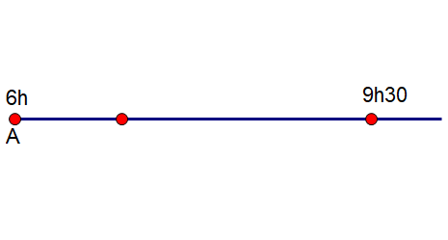

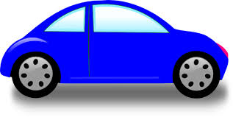
Bài 3. Lúc 6 giờ, một xe máy khởi hành từ A. Sau đó 1 giờ, một ô tô cũng xuất phát từ A với vận tốc lớn hơn vận tốc xe máy là 20km/h. Biết hai xe gặp nhau lúc 9 giờ 30 phút cùng ngày, hỏi hai xe gặp nhau tại điểm cách A bao nhiêu km?
Quãng đường = Vận tốc × Thời gian
 | Thời gian (h) | Vận tốc (km/h) | Quãng đường (km)
Xe máy
Ô tô
Hai xe đi cùng chiều
Đến khi gặp nhau, quãng đường hai xe đi được bằng nhau, ta có PT:
Notes:
CÁC EM THỬ VỀ NHÀ CHỌN CÁCH GỌI QUÃNG ĐƯỜNG LÀM ẨN => KHÓ KHĂN HƠN

Slide 8
Giải
Bài 3. Lúc 6 giờ, một xe máy khởi hành từ A. Sau đó 1 giờ, một ô tô cũng xuất phát từ A với vận tốc lớn hơn vận tốc xe máy là 20km/h. Biết hai xe gặp nhau lúc 9 giờ 30 phút cùng ngày, hỏi hai xe gặp nhau tại điểm cách A bao nhiêu km?
Gọi vận tốc của xe máy
là (km/h). (ĐK: ).
Vận tốc của ô tô là (km/h).
Thời gian xe máy đi đến lúc hai xe gặp nhau là:
9 giờ 30 phút – 6 giờ = 3 giờ 30 phút = 3,5 giờ.
Thời gian ô tô đi đến lúc hai xe gặp nhau là:
3,5 giờ – 1 giờ = 2,5 giờ
Giải phương trình:
 | Thời gian (h) | Vận tốc (km/h) | Quãng đường (km)
Xe máy
Ô tô
Quãng đường xe máy đi đến lúc hai xe gặp nhau
là (km).
Quãng đường ô tô đi đến lúc hai xe gặp nhau
là: (km).
(TMĐK)
Vậy hai xe gặp nhau tại một điểm cách A là: (km)
Vì hai xe chuyển động cùng chiều nên đến khi gặp nhau, quãng đường hai xe đã đi bằng nhau, ta có phương trình:

Slide 9
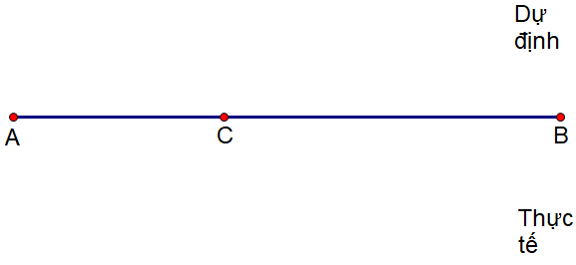

Bài 4. Một người lái ô tô dự định đi từ A đến B với vận tốc 48km/h. Nhưng sau khi đi được một giờ với vận tốc ấy, ô tô bị tàu hỏa chắn đường trong 10 phút. Do đó, để kịp đến B đúng thời gian đã định, người đó phải tăng vận tốc thêm 6km/h. Tính độ dài quãng đường AB.
 |  | Vận tốc (km/h) | Quãng đường (km) | Thời gian (h)
Dự định | AB
Thực tế | AC
 | BC
v = 48km/h
v = 48km/h
Tăng vận tốc thêm 6km/h
Người đó đến B đúng thời gian đã định
nên ta có phương trình
Notes:
ĐIỀN CÁC DỮ LIỆU ĐÃ BIẾT VÀO BẢNG TRƯỚC (4 ô) => TỪ ĐÓ ĐIỀN CÁC Ô CÒN LẠI

Slide 10
Bài 4. Một người lái ô tô dự định đi từ A đến B với vận tốc 48km/h. Nhưng sau khi đi được một giờ với vận tốc ấy, ô tô bị tàu hỏa chắn đường trong 10 phút. Do đó, để kịp đến B đúng thời gian đã định, người đó phải tăng vận tốc thêm 6km/h. Tính độ dài quãng đường AB.
Giải
Đổi: 10 phút = (giờ).
Gọi độ dài quãng đường AB
là (km) (ĐK: ).
Thời gian người đó dự định đi quãng đường AB là (h).
Thực tế, một giờ đầu, người đó đi với vận tốc 48km/h nên quãng đường còn lại là:
(km)
 |  | Vận tốc (km/h) | Quãng đường (km) | Thời gian (h)
Dự định | AB
Thực tế | AC
 | BC
Trên quãng đường còn lại, người đó đi với vận tốc: (km/h).
Người đó đến B đúng thời gian đã định nên ta có phương trình:
Thời gian người đó đi quãng đường còn lại với vận tốc mới là: (h).
Giải phương trình:
Thời gian thực tế người đó đi quãng đường AB (kể cả thời gian bị tàu hỏa chắn) là:
(h)
(TMĐK)
Vậy độ dài quãng đường AB là: 120 (km)

Slide 11
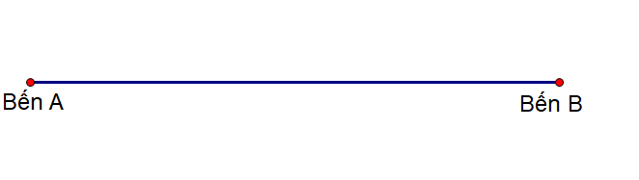

Bài 5. Một tàu thủy xuôi dòng từ bến A đến bến B rồi ngược dòng từ B về A hết tất cả 15 giờ. Biết khoảng cách giữa bến A và bến B là 108km và vận tốc của tàu khi nước lặng yên là 15km/h. Tính vận tốc của dòng nước.
Quãng đường = Vận tốc × Thời gian
Vận tốc xuôi dòng = Vận tốc riêng của tàu + Vận tốc dòng nước
Vận tốc ngược dòng = Vận tốc riêng của tàu – Vận tốc dòng nước
 | Quãng đường (km) | Vận tốc (km/h) | Thời gian (h)
Xuôi dòng
Ngược dòng
Tổng thời gian xuôi dòng và ngược dòng là 15 giờ, ta có phương trình:
Notes:
4 BÀI TOÁN VỪA QUA CHÚNG TA ĐÃ QUEN VỚI CĐ TRÊN ĐƯỜNG BỘ => CHUYỂN ĐỘNG TRÊN SÔNG NƯỚC.
CÓ GÌ KHÁC VỚI CÁC BÀI TOÁN TRÊN? => KHÁC VỀ VẬN TỐC

Slide 12
Giải
Bài 5. Một tàu xuôi dòng từ bến A đến bến B rồi ngược dòng từ B về A hết tất cả 15 giờ. Biết khoảng cách giữa bến A và bến B là 108km và vận tốc của tàu khi nước lặng yên là 15km/h. Tính vận tốc của dòng nước.
Gọi vận tốc của nước là (km/h).
(ĐK: ).
Vận tốc của tàu khi xuôi dòng
là (km/h).
Vận tốc của tàu khi ngược dòng
là (km/h).
 | Quãng đường (km) | Vận tốc (km/h) | Thời gian (h)
Xuôi dòng
Ngược dòng
Giải phương trình:
Thời gian tàu đi xuôi dòng là (h).
Thời gian tàu đi ngược dòng là: (h).
Tổng thời gian xuôi dòng và ngược dòng là
15 giờ, ta có phương trình:
(Loại)
(TMĐK)
Vậy vận tốc của nước là 3 km/h.

Slide 13
TỔNG KẾT
Dạng toán chuyển động
Quãng đường = Vận tốc x Thời gian
CĐ có
vận tốc không đổi
Chuyển động
ngược chiều gặp nhau
Chuyển động
cùng chiều
gặp nhau
CĐ có
vận tốc thay đổi
CĐ trên
dòng nước

Slide 14
HƯỚNG DẪN VỀ NHÀ
Thực hiện các bài tập:
Bài 49, 56, 58 (SBT – trang 14, 15).

Slide 15
TRÂN TRỌNG CẢM ƠN
VÀ HẸN GẶP LẠI

